Slide 1
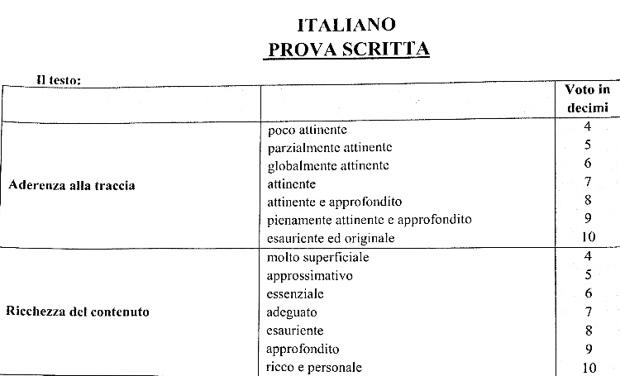
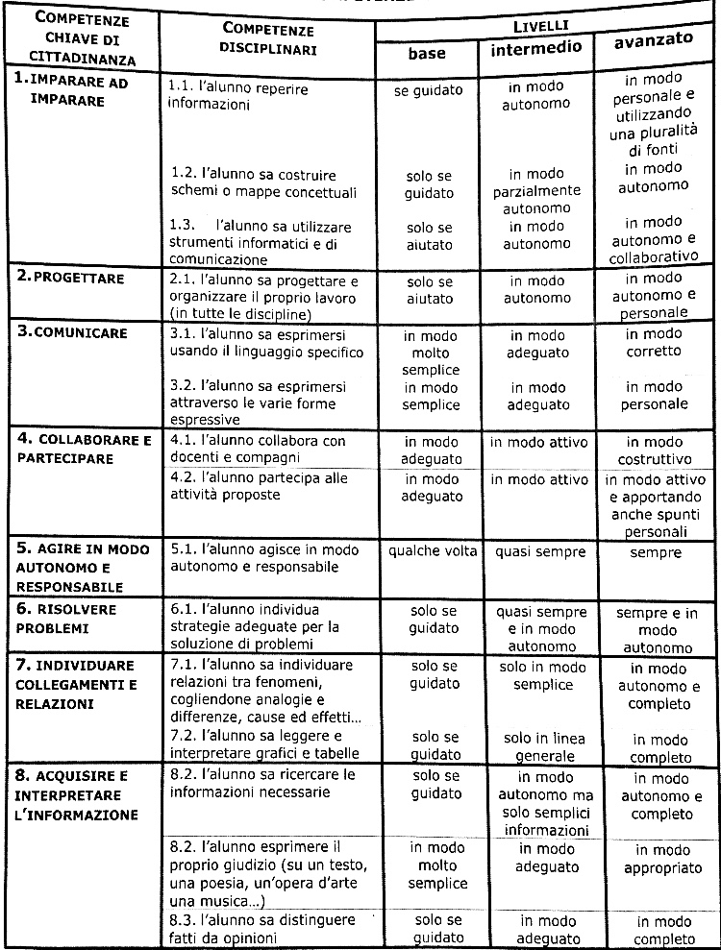
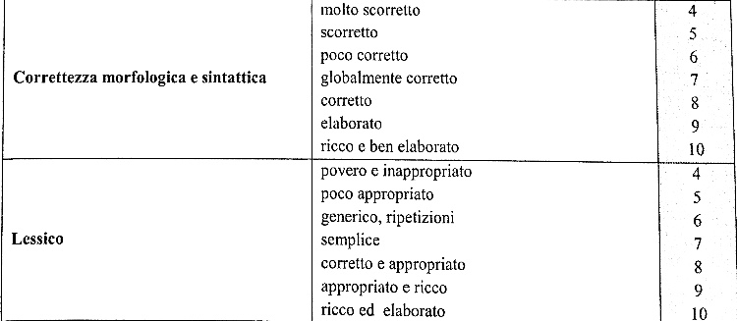
GRIGLIA DI VALUTAZIONE PER BRAINSTORMING

Slide 2
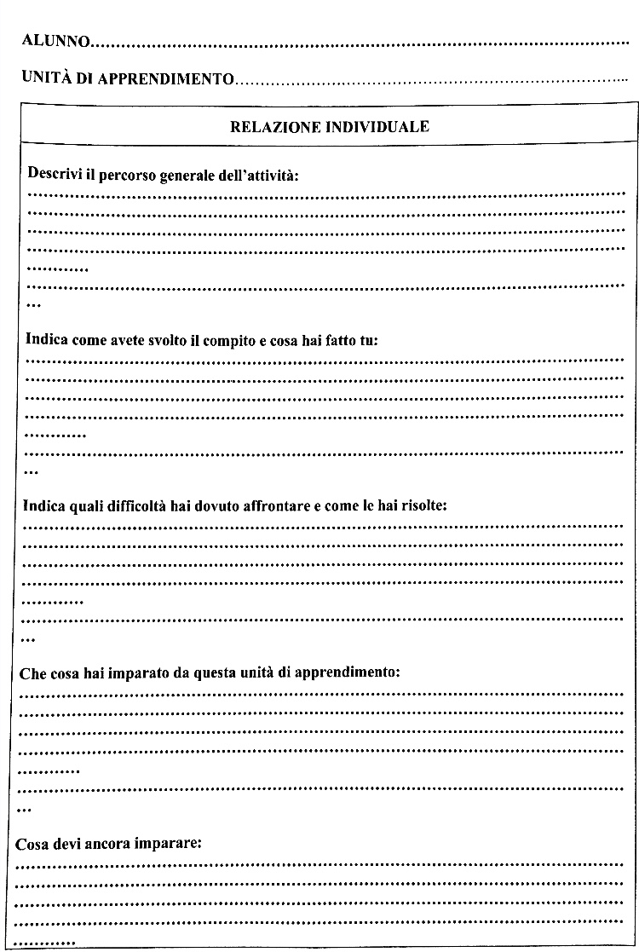
GRIGLIA DI AUTOVALUTAZONE

